Slide 1

INTRODUÇÃO AO DIREITO PENAL MILITAR e AO DIREITO PROCESSUAL MILITAR
POLÍCIA MILITAR DO AMAPÁ
CENTRO DE FORMAÇÃO E APERFEIÇOAMENTO
AULA 03: Aplicação da lei penal militar
CAP TAKADA
SD SANCHES PELZ
SD ARD’JANE

Slide 2
Princípio da legalidade
CÓDIGO PENAL MILITAR
Art. 1º Não há crime sem lei anterior que o defina, nem pena sem prévia cominação legal.
Essa garantia tem por objetivo histórico evitar que alguém seja preso ou privado de seus bens pela vontade singular do soberano. Resulta na obrigação de existência prévia de lei penal incriminadora para que o cidadão possa ser processado e condenado por um crime (anterioridade) e que apenas lei em sentido estrito (emanada pelo legislativo) seja utilizada para criar crimes e cominar penas (reserva legal).

Slide 3
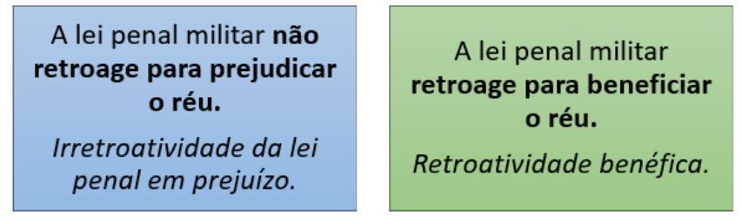
LEI PENAL MILITAR NO TEMPO
Como ocorre no direito penal comum, o CPM adota o princípio do tempo rege o ato (tempus regit actum). Dessa forma, estamos aqui diante das seguintes regras :

Slide 4
ABOLITIO CRIMINIS
LEI SUPRESSIVA DE INCRIMINAÇÃO
Art. 2° Ninguém pode ser punido por fato que lei posterior deixa de considerar crime, cessando, em virtude dela, a própria vigência de sentença condenatória irrecorrível, salvo quanto aos efeitos de natureza civil.
Trata-se da descriminalização de conduta por lei posterior, provocando extinção da punibilidade do agente.
Código Penal comum e militar tratam a questão da mesma maneira, eliminando a tipicidade.
No caso do fato praticado pelo agente, este torna-se penalmente irrelevante. Assim, ocorrendo, durante a fase de investigação ou do processo, extingue-se a punibilidade, afetando a pretensão punitiva estatal

Slide 5
E se o fato ocorrer após o trânsito em julgado de sentença condenatória ?
A decisão é juridicamente desconstituída, não sendo o caso de se indicar a cessação da vigência da sentença. Não podendo gerar qualquer efeito, muito menos a sua execução. A abolitio criminis, assim como a anistia, é capaz de apagar a tipicidade, limpando completamente a folha de antecedentes do acusado.
Deixa-se claro nesta norma que, apesar da desconstituição da condenação, sem qualquer efeito penal, os efeitos civis permanecem

Slide 6
Extratividade da lei penal militar
A regra geral em direito é a aplicação da lei vigente à época da ocorrência dos fatos. A exceção é a extratividade.
Realiza-se em dois ângulos:
a) retroatividade (art. 5º, XL, CF): caso em que a lei volta ao passado.
b) ultratividade: é a aplicação de uma lei penal benéfica, já revogada, a um fato (sentença) ocorrido depois do período da sua vigência. A lei projeta-se ao futuro.

Slide 7
TEMPO do crime
CÓDIGO PENAL MILITAR
Art. 5.º Considera-se praticado o crime no momento da ação ou omissão, ainda que outro seja o do resultado.
Teorias sobre o tempo do crime (QUANDO?):
a) teoria da atividade: reputa-se praticado o delito no momento da conduta, não importando o instante do resultado;
b) teoria do resultado: considera-se cometido o crime no momento do resultado;
c)teoria mista ou da ubiquidade: o momento do crime pode ser tanto o da conduta, quanto o do resultado.
Adota-se, segundo demonstra o art. 5.o do CPM, a teoria da atividade

Slide 8
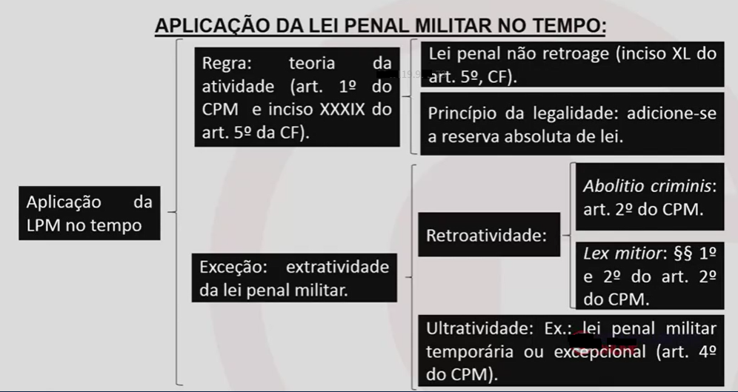
TEMPO do crime

Slide 9
TEMPO do crime
IMPORTÂNCIA PRÁTICA:
Prescrição;
Imputabilidade do agente;
Lei excepcional de guerra e etc.

Slide 10
LUGAR do crime
CÓDIGO PENAL MILITAR
Art. 6.º Considera-se praticado o fato, no lugar em que se desenvolveu a atividade criminosa, no todo ou em parte, e ainda que sob forma de participação, bem como onde se produziu ou deveria produzir-se o resultado. Nos crimes omissivos, o fato considera-se praticado no lugar em que deveria realizar-se a ação omitida.
Teorias sobre o LUGAR do crime (ONDE?):
a) atividade: considera-se local do delito aquele onde foi praticada a conduta (atos executórios);
b) resultado: o lugar do crime é aquele onde ocorreu o resultado (consumação);
c) mista ou da ubiquidade: é lugar do crime tanto onde houve a conduta, quanto o local onde se deu o resultado.

Slide 11
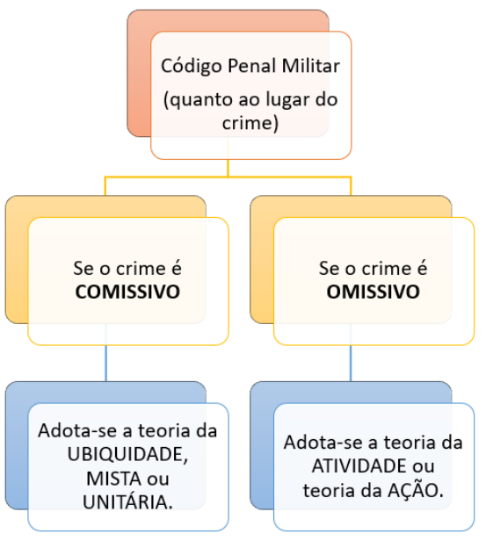
LUGAR do crime
DIFERENTEMENTE do CP Comum, o CPM adota duas teorias diferentes para determinar o lugar do crime, dependendo da classificação do crime praticado:

Slide 12
LUGAR do crime
IMPORTÂNCIA PRÁTICA
Caracterização “ratione loci”
Ex. Militar de folga que está dentro do quartel e atira contra civil fora do quartel.
Caracterização de crime militar previsto no Art. 9º, II, “b” do CPM.
Art. 9º Consideram-se crimes militares, em tempo de paz:
(...)
II – os crimes previstos neste Código e os previstos na legislação penal, quando praticados:
b) por militar em situação de atividade ou assemelhado, em lugar sujeito à administração militar, contra militar da reserva, ou reformado, ou assemelhado, ou civil;

Slide 13
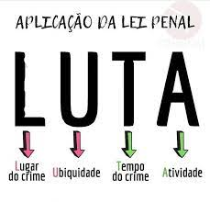

Slide 14

PARA SERVIR E PROTEGER
WWW.PM.AP.GOV.BR

